Slide 1

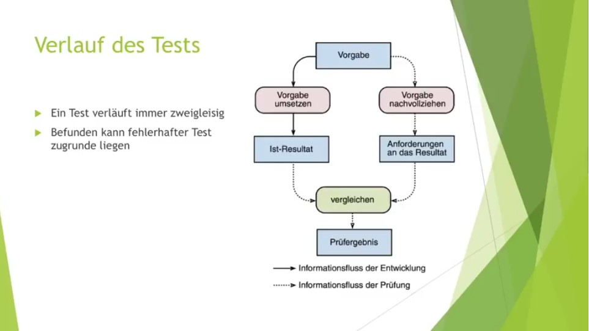
TESTEN VON PROGRAMMEN
DEFINITION, TESTVERLAUF
UND KLASSIFIKATION

Slide 2
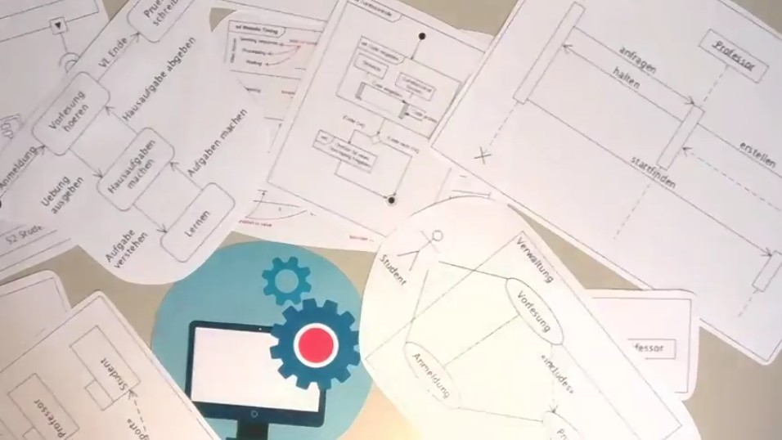
ÜBERSICHT
UML-DIAGRAMMTYPEN

